Slide 1
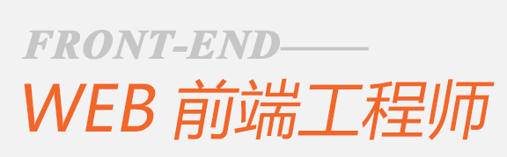
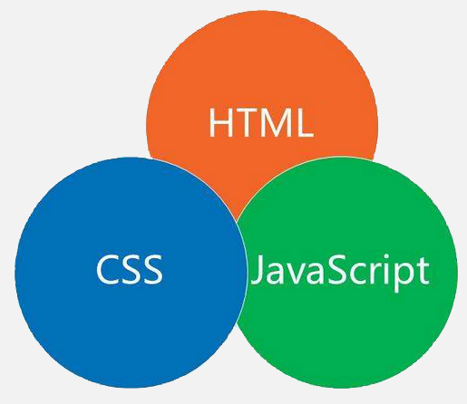
JavaScript第8课：
DOM2 元素大小及位置

Slide 2
概念
offsetParent 具有定位父级节点. 包括相对,绝对,固定
offsetLeft: 获取对象相对于版面或由 offsetParent 属性指定的父坐标的计算左侧位置
offsetTop: 获取对象相对于版面或由 offsetParent属性指定的父坐标的计算顶端位置
offsetHeight:是对象的高度，包滚动条边框.
offsetWidth: 是对象的宽度，包滚动条边框.
clientWidth 对象看到的宽度 （不含边框线）
clientHeight 对象看到的高度 （不含边框线）
clientLeft 对象距离左侧的距离 （边框线）
clientTop 对象距离上面的距离 （边框线）
scrollHeight: 获取对象的滚动高度。
scrollLeft: 设置或获取位于对象左边界和窗口中目前可见内容的最左端之间的距离
scrollTop: 设置或获取位于对象最顶端和窗口中可见内容的最顶端之间的距离
scrollWidth: 获取对象的滚动宽度

Slide 3
获取元素的宽高
获取浏览器可视区域高宽
window.innerWidth，获得可视区域的宽，包括滚动条。
window.innerHeight，获得可视区域的高，包括滚动条。
IE6-8不支持。
兼容办法(IE8及以下）：
document.documentElement.clientWidth。不包括滚动条。
document.documentElement.clientHeight。不包括滚动条。
获取页面内容高度：
document.documentElement.scrollWidth。不包括滚动条。
document.documentElement.scrollHeight。不包括滚动条。
或者
document.body.offsetHeight。 不包括滚动条。
document.body.offsetWidth。 不包括滚动条。
获取元素的高宽
offsetWidth，获得元素包括padding+border+滚动条的宽度。
offsetHeight，获得元素包括padding+border+滚动条的高度。
clientWidth获得元素包括padding的宽度。
clientHeigt获得元素包括padding的高度。
scrollWidth，获取元素内容加上元素padding的宽度
scrollHeight，获取元素内容加上元素padding的高度
隐藏元素获取不到高宽。

Slide 4
获取元素偏移距离
获取页面的滚动距离：
pageXOffset
获取窗口显示区相对于页面左上角的 X 位置。
IE8及以下不支持。只能获取，不能设置。
pageYOffset
获取窗口显示区相对于页面左上角的 Y 位置。
IE8及以下不支持。只能获取，不能设置。
document.documentElement.scrollTop/Left
谷歌支持，可以设置也可以获取，兼容IE低版本
document.body.scrollTop
获取元素的偏移距离
offsetLeft，获得到有定位的父元素的左边距离，如果没有，则
是获得到body的距离。如果父元素有padding-left样式，还需
要加上父元素padding-left的距离。
offsetTop，获得到有定位的父元素的顶部距离，如果没有，则
是获得到body的距离。如果父元素有padding-top样式，还需
要加上父元素padding-top的距离。
元素的滚动距离：scrollTop，scrollLeft。
当元素出现滚动条时，获取滚动条的滚动距离。
页面scroll事件：
当页面滚动时触发的事件。
window.onscroll=function(){}
scroll事件是连续触发的。

Slide 5
兼容性写法
设置滚动高度
function setScrollY( num ){
document.documentElement.scrollTop = document.body.scrollTop = num;
}
获取滚动高度
function getScrollY( ){
return window.pageYOffset || document.documentElement.scrollTop;
}
获取window宽度
function windowWidth(){
return document.documentElement.clientWidth || window.innerWidth;
}
获取window高度
function windowHeight(){
return document.documentElement.clientHeight || window.innerHeight;
}

Slide 6
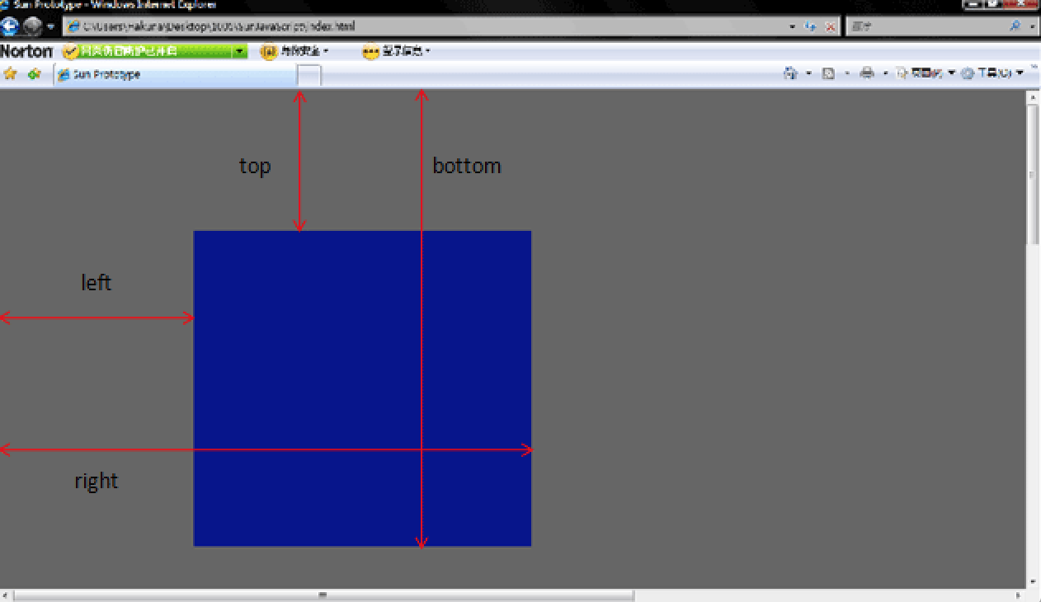
可视距离
getBoundingClientRect().bottom 元素的可视距离

Slide 7
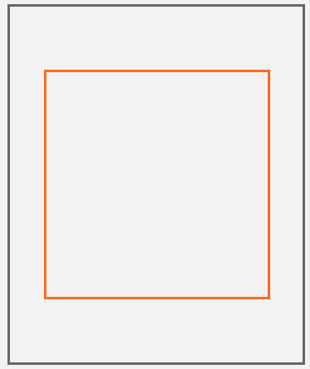
event对象-获取鼠标位置
Event 对象代表事件的状态，比如事件在其中发生的元素、键盘按键的状态、鼠标的位置、鼠标按钮的状态。
前面所学的所有html事件均属于Event 对象的事件句柄。
在非IE游览器下event对象是ev对象，在IE浏览器下可以直接使用
event。
因此在使用event前需要处理event的兼容问题：
var ev= ev || window.event
使用event对象获取鼠标位置：
var ev= ev || window.event
var posX=ev.clientX
var posY=ev.clientY
此处的clientX与clientY是鼠标相对于可视窗口的坐标。是标准属性。
或者：
var ev= ev || window.event
var posX=ev.pageX
var posY=ev.pageY
此处的pageX与pageY是鼠标相对于html文档的坐标，不是标准
属性，IE下没有这两个属性。
鼠标位置
clientY
pageY
html文档
clientX
可视窗口
pageX

Slide 8
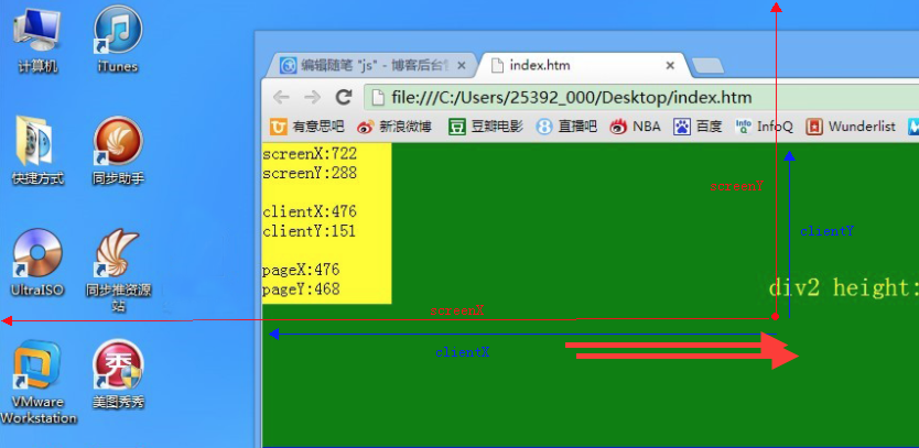
event对象-获取鼠标位置

Slide 9
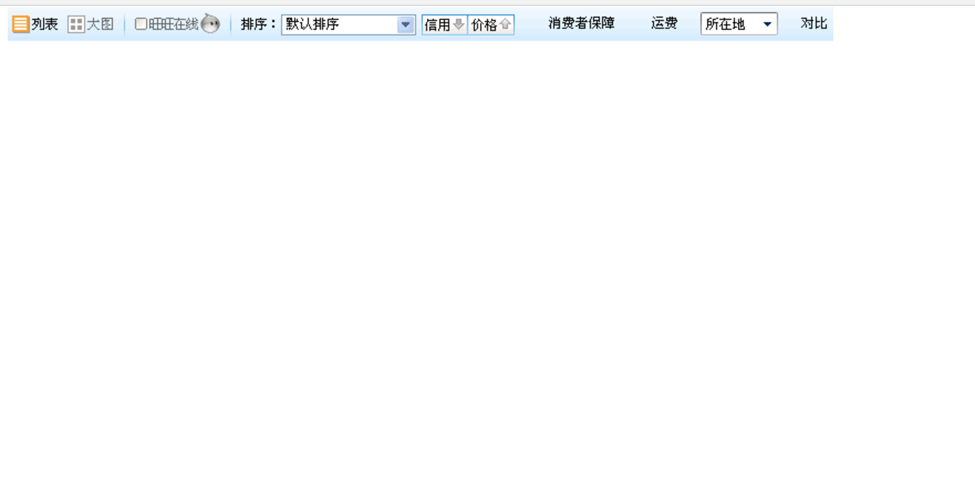
作业
图片悬浮停留效果

Slide 10
event对象--获取键盘按键
可通过event对象获取用户键盘按下时到底按的是哪个键。
var ev= ev || window.event
var keyCd=ev.keyCode.
判断ctrl，shift，alt是否被按下：
var ev= ev || window.event
var keyCd=ev.ctrlKey. 若kedCd==true，则表示ctrl被按下。
类似的还有shiftKey，altKey
想要获取keyCode值，需要绑定事件onkeydown或onkeypress
或onkeyup。
按键 键码 按键 键码 按键 键码
A 65 J 74 S 83
B 66 K 75 T 84
C 67 L 76 U 85
D 68 M 77 V 86
E 69 N 78 W 87
F 70 O 79 X 88
G 71 P 80 Y 89
H 72 Q 81 Z 90
I 73 R 82
按键 键码 按键 键码 按键 键码
0 48 1 49 2 50
3 51 4 52 5 53
6 54 7 55 8 56
9 57

